Slide 1
Электронный журнал на Образовательном портале ОмГПУ
Инструкция для преподавателя

Slide 2
Нормативные документы

Slide 3
Нормативные документы
Положение о балльно-рейтинговой системе (утверждено приказом ректора 25 апреля 2011 г.)
Приказ №01-04/187 от 21.06.11.11 «О введении автоматизированной системы управления учебным процессом на основе ФГОС третьего поколения»
Приказ №01-04/ 241 от 08.09.2011 «О назначении академических консультантов» (должностные обязанности академического консультанта)

Slide 4
Балльно-рейтинговая система
Текущий контроль
Промежуточный контроль
это непрерывный мониторинг уровня сформированности компетенций в течение семестра или учебного года.
Зачет
Экзамен
90-100 - ОТЛИЧНО
75-89 - ХОРОШО
60-74 - УДОВЛЕТВ.
МЕНЕЕ 60 - НЕУДОВЛЕТВ.
60-100 - ЗАЧТЕНО
0-59 - НЕ ЗАЧТЕНО
Электронный журнал на образовательном портале
Академический рейтинг студента по дисциплине
Академический рейтинг группы студентов по дисциплине
Академический рейтинг группы студентов по всем дисциплинам за семестр

Slide 5
Вход на портал
Каждый преподаватель ОмГПУ имеет свой индивидуальный логин и пароль для доступа к ресурсам образовательного портала.
Если вы еще не получили свой логин и пароль, обратитесь в отдел ИМПО.

Slide 6
Вход на портал
Загрузите программу-браузер (лучше использовать Mozilla FireFox, Google Chrome).
Введите в адресной строке браузера адрес портала http://edu.omgpu.ru

Slide 7
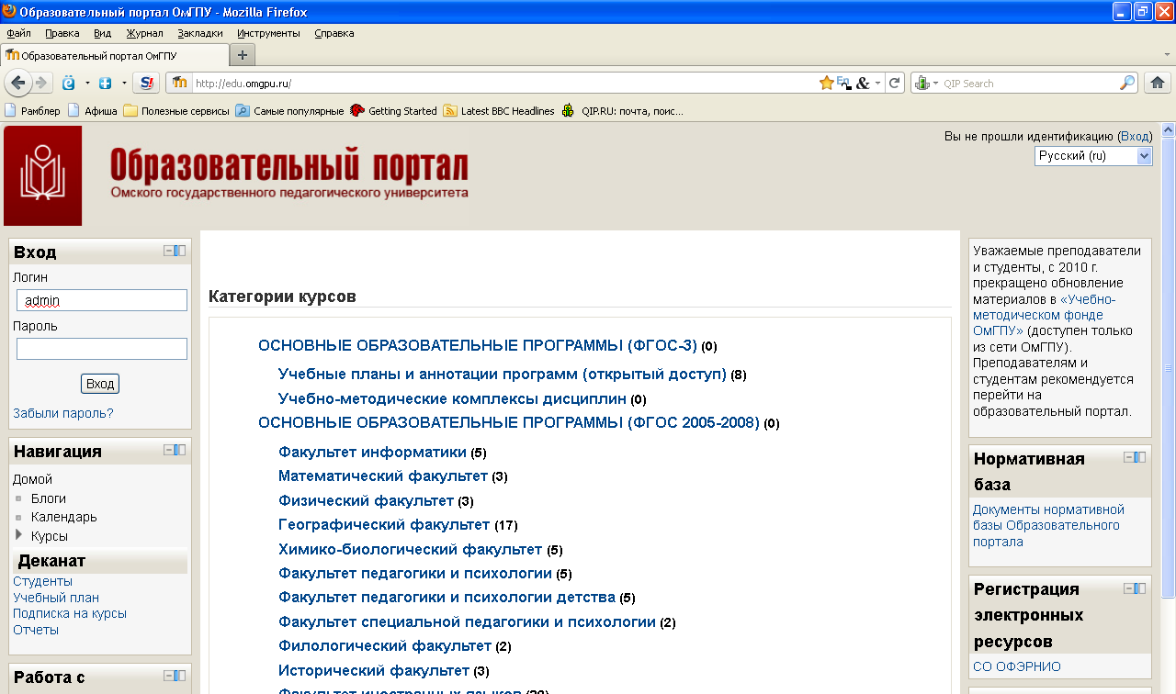
Вход на портал
Вы увидите центральную страницу Образовательного портала ОмГПУ.

Slide 8
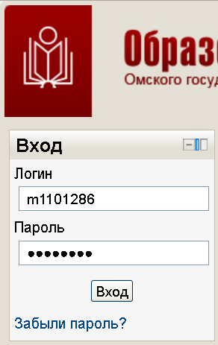
Вход на портал
Введите логин и пароль в блоке «Вход» в соответствующие поля (1). Нажмите кнопку «Вход» (2).
1
2

Slide 9
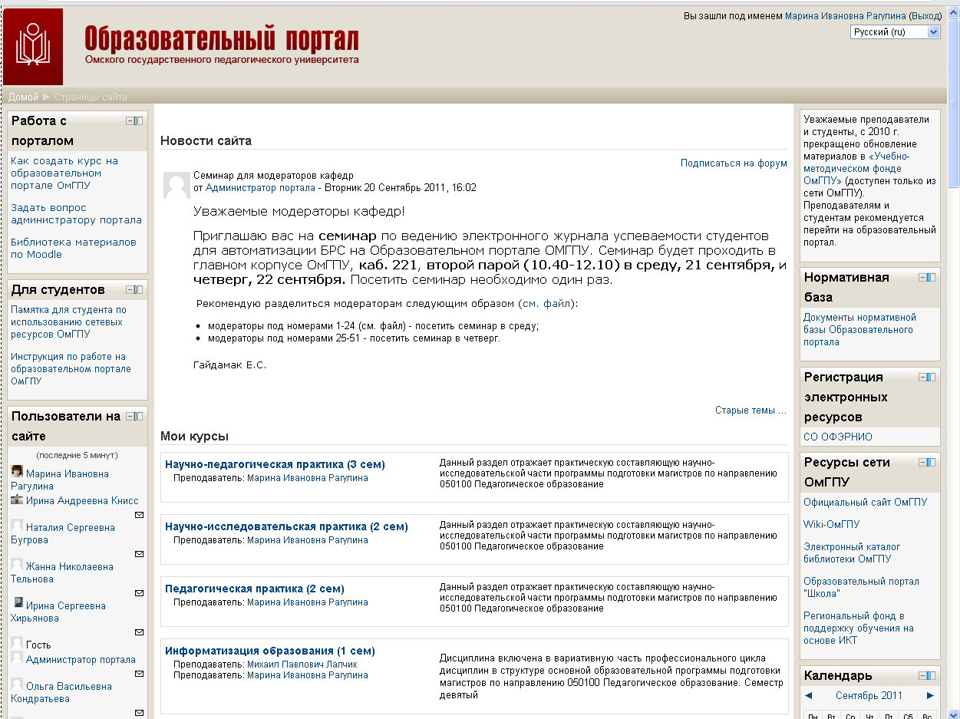
Если вы правильно ввели логин и пароль, то система вас идентифицирует. В правом верхнем углу вы должны увидеть ФИО.
Список дисциплин, на которые подписан преподаватель, т.е. к которым у него есть доступ.
Если вы не видите в списке какую-то дисциплину из вашей нагрузки, то обратитесь к модератору, или в отдел ИМПО.

Slide 10
Вход в дисциплину
Когда вы щелкнули по гиперссылке с названием дисциплины, вы получили доступ к учебно-методическим материалам дисциплины.
Преподаватель может редактировать все элементы курса, вносить новые, заполнять электронный журнал, вести обучение с помощью Образовательного портала.

Slide 11
Приказ №01-04/187 от 21.06.11.11 "О введении автоматизированной системы управления учебным процессом на основе ФГОС третьего поколения"
Примечание: При минимальном наполнении электронный УМК содержит два компонента:
Рабочая учебная программа
Технологическая карта дисциплины

Slide 12
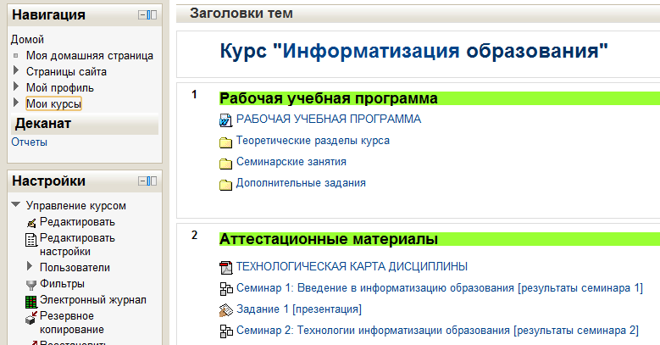
Электронный журнал (ЭЖ)
Для перехода в ЭЖ необходимо нажать ссылку «Электронный журнал» (1) в блоке Настройки (2).
2
1

Slide 13
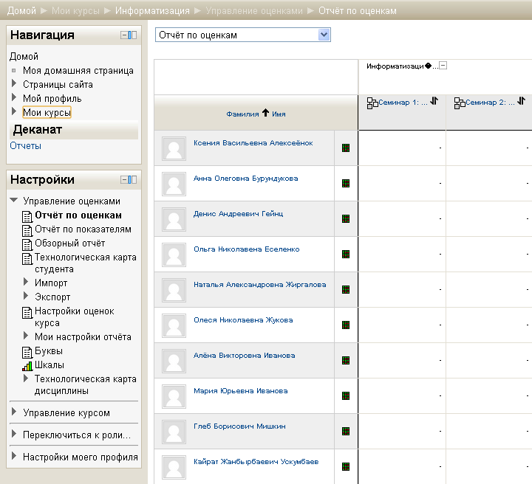
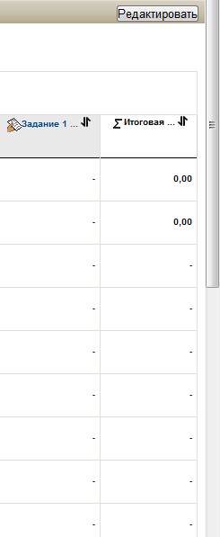
Шаг 1. Включаем режим «Редактирования»
Столбцы электронного журнала соответствуют элементам в технологической карте дисциплины.
Кнопка «Редактировать» предназначена для перехода в режим редактирования электронного журнала, т.е. введения оценок.
Список студентов, которые подписаны на дисциплину.

Slide 14
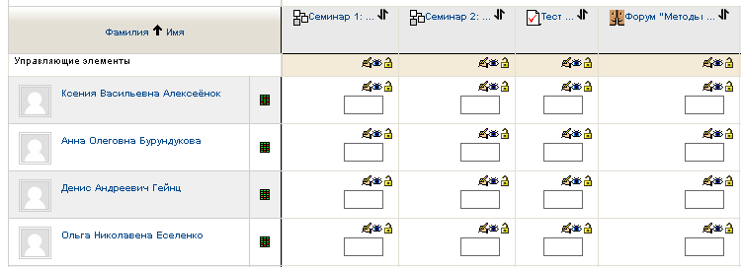
Внешний вид экрана в режиме «Редактирования»
Нажав кнопку «Редактировать», вы увидите появившиеся ячейки для введения оценок и дополнительные значки.

Slide 15
Шаг 2. Выставление оценок
Проставьте оценки в ячейках электронного журнала.
Нажмите кнопку Enter (Ввод). Кнопку Enter (Ввод) можно нажать один раз после внесения оценок в несколько ячеек.

Slide 16
!!! Если вы ввели в ячейку электронного журнала значение, превышающее верхнюю границу максимальной оценки согласно технологической карты, то будет выведено соответствующее сообщение (1). В этом случае нужно откорректировать оценку в ячейке (2).
1
1
1
2
2
2

Slide 17
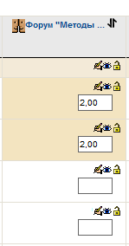
Если вы правильно ввели оценки, то ячейки с оценками закрасятся бледно-оранжевым цветом (1).
1

Slide 18
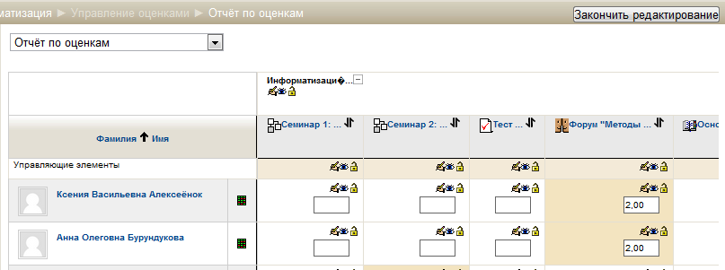
Шаг 4. Выход из режима редактирования электронного журнала
Когда вы ввели все оценки, нажмите кнопку «Закончить редактирование» (1). Вы вернетесь в режим просмотра журнала.
1

Slide 19
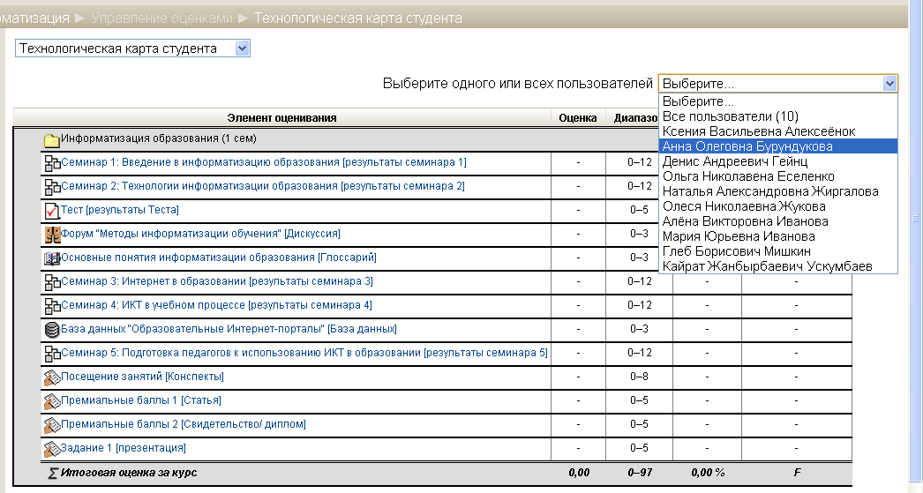
Если вы хотите просмотреть электронную технологическую карту студента, то вам необходимо выбрать режим «Технологическая карта студента» (1). Далее выберите ФИО студента или сразу «Все пользователи» (2) .
1
1
2
2

Slide 20
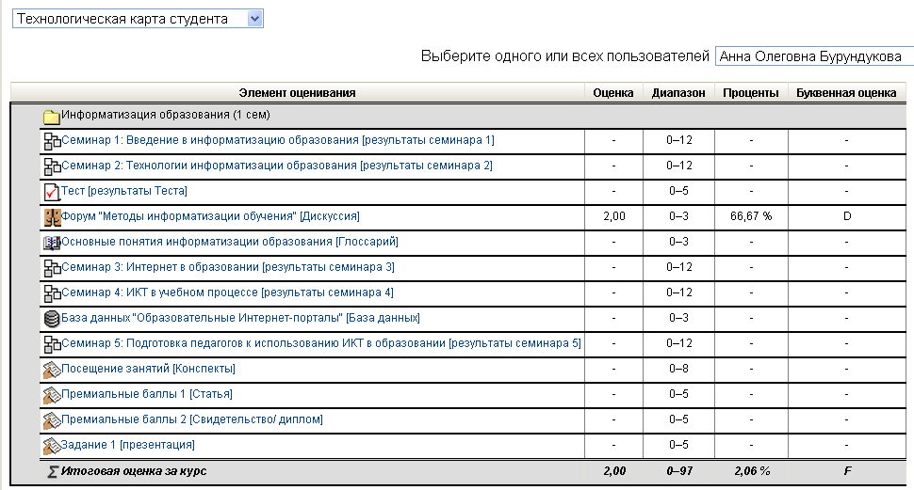
Если у студента уже есть выставленные оценки, вы их увидите в электронной технологической карте.

Slide 21
Шаг 5. Выход из ЭЖ
Чтобы выйти из электронного журнала и попасть на центральную страницу вашего курса, необходимо воспользоваться т.н. строкой навигации.
Для перехода на центральную страницу вашего курса
Для перехода на центральную страницу портала

Slide 22
Отчеты
Преподавателю доступны отчеты, которые формируются автоматически на основе данных, внесенных в электронные журналы дисциплин.
Отчеты удобно распечатывать, а также их можно сохранить в виде текстового документа или экселевского файла и использовать для дальнейшей обработки.
На данный момент доступны 3 отчета
Академический рейтинг студента по дисциплине
Академический рейтинг группы студентов по дисциплине
Академический рейтинг группы студентов по всем дисциплинам за семестр
и экзаменационная ведомость по дисциплине

Slide 23
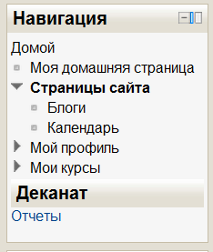
Отчеты
3
Доступ к отчетам и экзаменационной ведомости преподаватель может получить из любой точки портала. Сформировать отчет вы можете с центральной страницы портала, или находясь внутри курса.
Находится ссылка «Отчеты» (1) в блоке «Деканат» (2), который в свою очередь является частью блока «Навигация» (3).
3
2
2
2
1
1
1

Slide 24
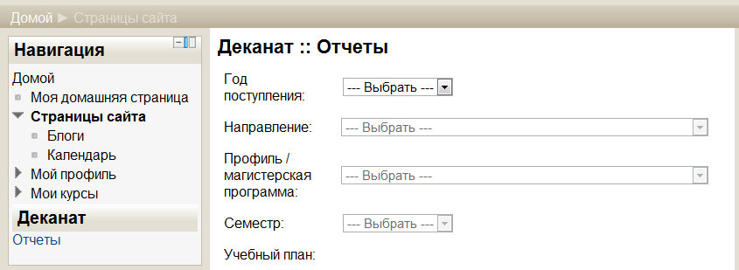
Формирование отчетов
Когда вы нажмете ссылку «Отчеты», экран изменится, как показано на рис. ниже. В выпадающих списках выберите необходимые опции.
1
1
1
2
2
2
3
3
4

Slide 25
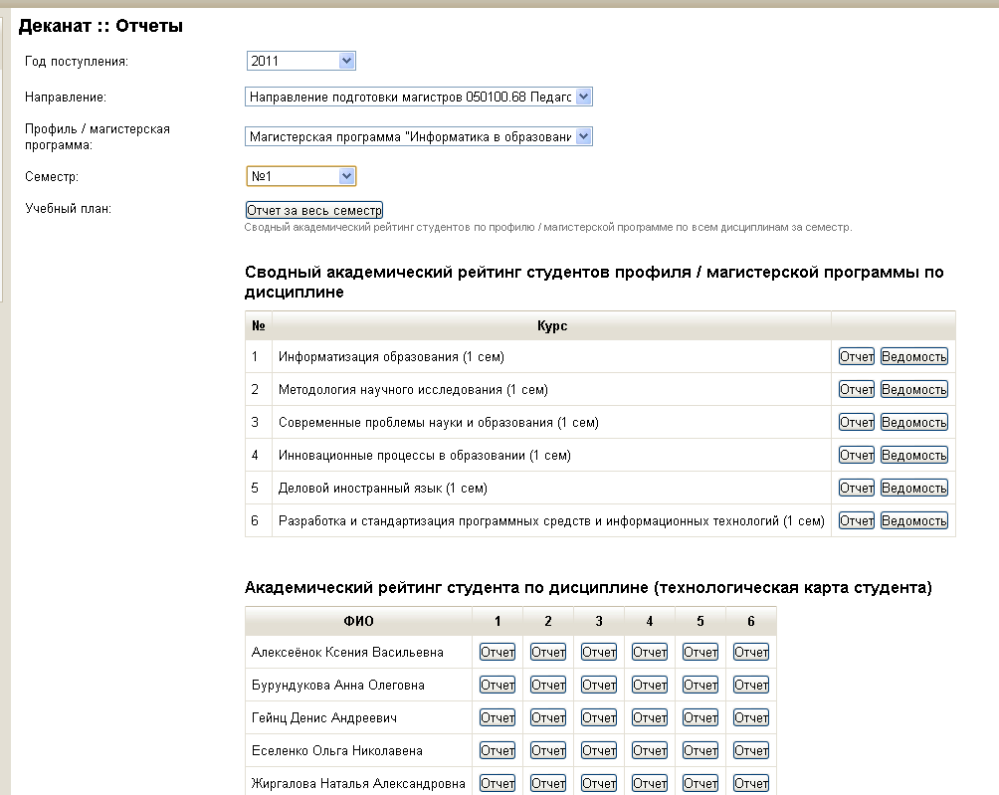
Для получения отчетов необходимо нажать соответствующую кнопку
1
2
4
Полученные отчеты можно сохранить в виде текстового документа и распечатать.
3

Slide 26
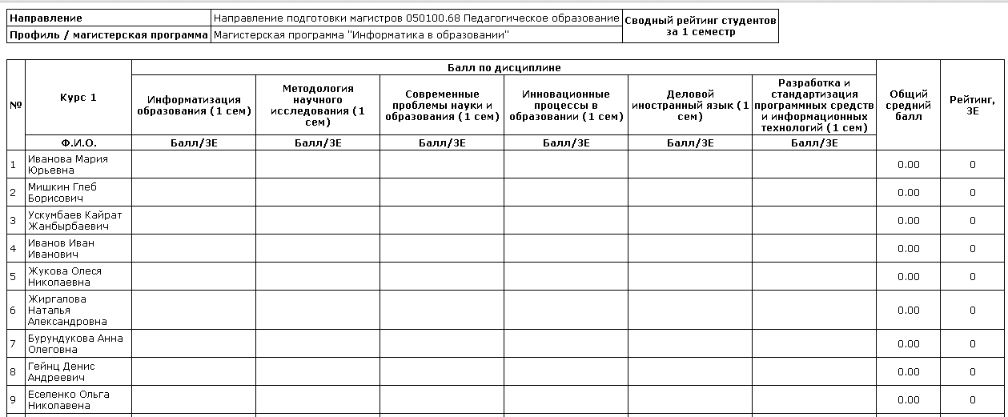
Отчет за весь семестр (1)
Академический рейтинг группы студентов по всем дисциплинам за семестр
Примечание. В начале учебного семестра полученная таблица будет незаполненной, т.к. оценки по дисциплинам еще не выставлены. К концу семестра в соответствующих ячейках таблицы будут стоять оценки, полученные студентом.

Slide 27
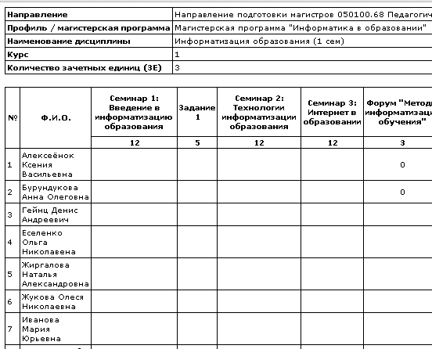
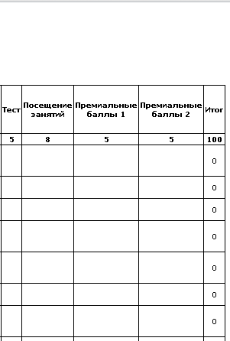
Отчет (2)
Академический рейтинг группы студентов по конкретной дисциплине

Slide 28
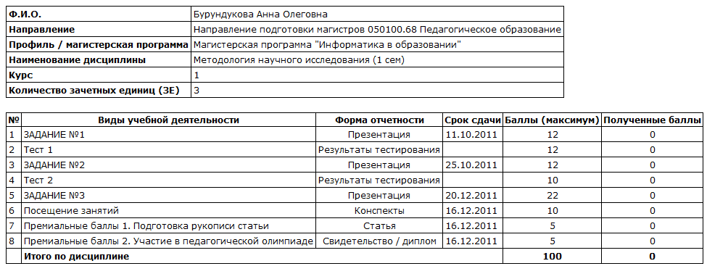
Отчет (3)
Технологическая карта студента

Slide 29
Экзаменационная ведомость (4)

Slide 30
Контактная информация
Гайдамак Елена Сергеевна
Адрес электронной почты: ipc@omgpu.ru
Skype: alena_hayd
Тел. 236748

